Slide 1
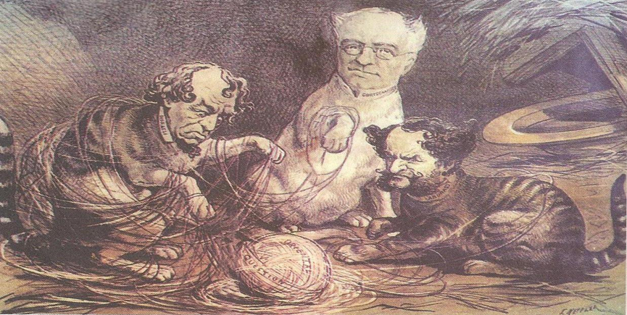
Το Ανατολικό Ζήτημα

Slide 2
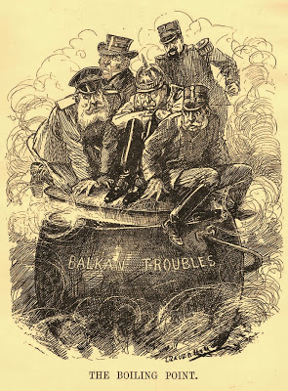
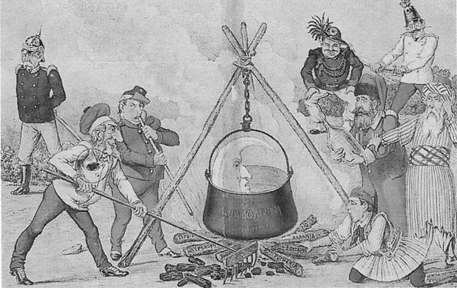
Το Ανατολικό Ζήτημα

Slide 3
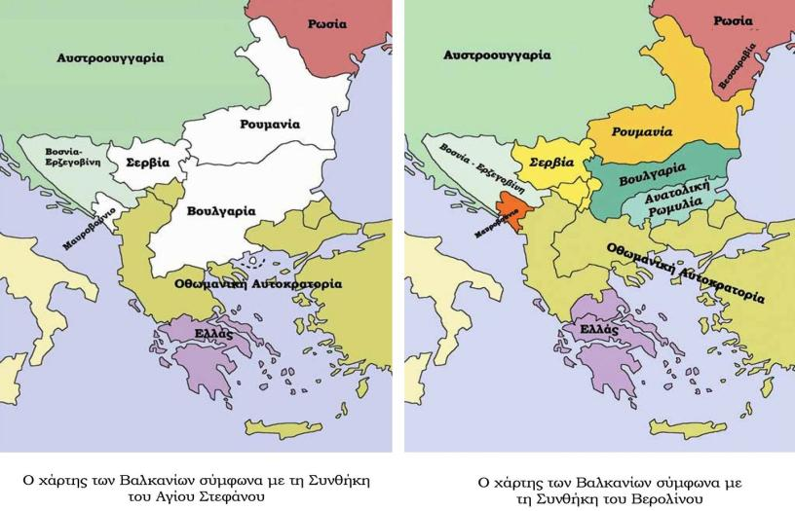
Η Συνθήκη του Αγίου Στεφάνου και το Συνέδριο του Βερολίνου (1878)

Slide 4
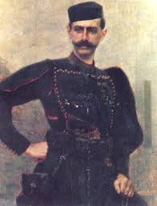
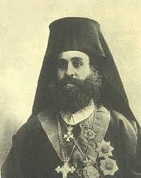
Ο Μακεδονικός Αγώνας (1904-1908)
Παύλος Μελάς
Γερμανός Καραβαγγέλης

Slide 5
Το Κίνημα των Νεότουρκων (1908)

Slide 6
Το Κίνημα στο Γουδί (1909)

Slide 7
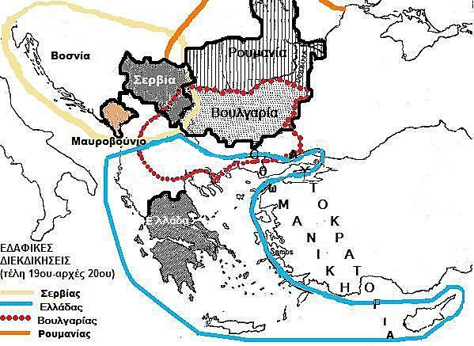
Οι εδαφικές διεκδικήσεις των βαλκανικών κρατών

Slide 8
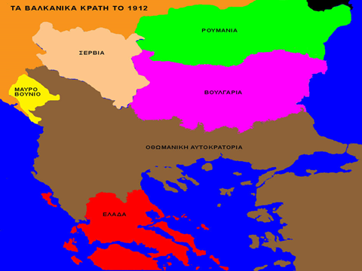
Τα βαλκανικά κράτη το 1912

Slide 9
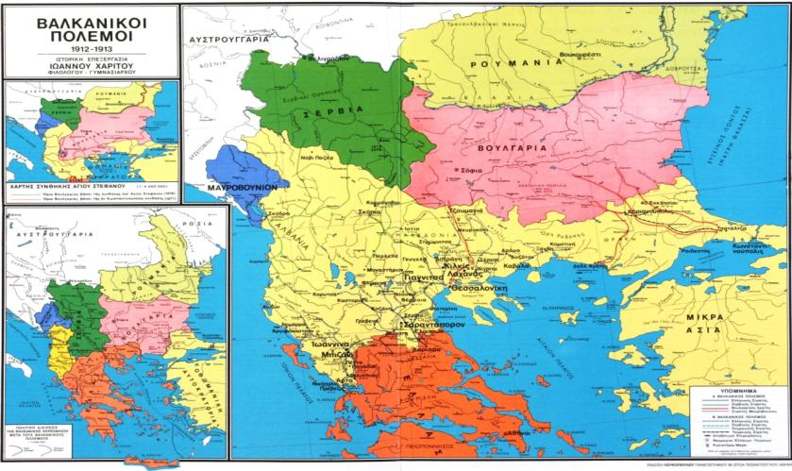
Τα βαλκανικά κράτη το 1912

Slide 10
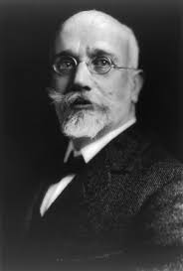
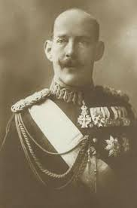
Οι πρωταγωνιστές
Ο Ελευθέριος Βενιζέλος
Ο διάδοχος Κωνσταντίνος

Slide 11
Α΄ Βαλκανικός Πόλεμος
Αιτία: Ελλάδα, Σερβία, Μαυροβούνιο και Βουλγαρία συμμαχούν εναντίον της Οθωμανικής Αυτοκρατορίας με σκοπό να απελευθερώσουν τα εναπομείναντα ευρωπαϊκά εδάφη της Αυτοκρατορίας και να θέσουν τέρμα στην τουρκική κυριαρχία στην Ευρώπη - Αίτημα συνοριακής ρύθμισης.
Αφορμή: Η απόρριψη του αιτήματος των συμμάχων για μεταρρυθμίσεις στις ευρωπαϊκές κτήσεις της Οθωμανικής Αυτοκρατορίας, οι οποίες θα διασφάλιζαν την εθνική αυτονομία των μειονοτήτων.
Αντίπαλοι: Ελλάδα, Σερβία, Βουλγαρία και Μαυροβούνιο κατά της Οθωμανικής Αυτοκρατορίας.
Κήρυξη του Πολέμου: Οκτώβριος 1912.
Έκβαση του Πολέμου: Ήττα της Οθωμανικής Αυτοκρατορίας και υπογραφή της Συνθήκης του Λονδίνου (17/30 Μαΐου 1913).

Slide 12
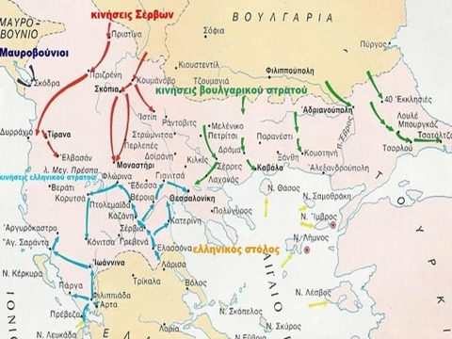
Οι κινήσεις των συμμάχων κατά τον Α΄ Βαλκανικό Πόλεμο

Slide 13
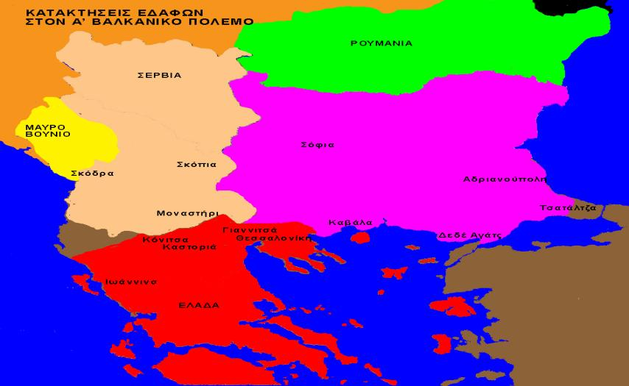
Κατακτήσεις εδαφών στον Α΄ Βαλκανικό Πόλεμο

Slide 14
Συνθήκη Ειρήνης του Λονδίνου
Υπογράφεται στις 17 Μαΐου 1913 στο Λονδίνο και τερματίζει τον Α΄ Βαλκανικό Πόλεμο. Η Οθωμανική Αυτοκρατορία εκχωρεί όλες τις κτήσεις της στα δυτικά της γραμμής Αίνου – Μηδείας, εκτός της Αλβανίας, στους τέσσερις νικητές συμμάχους, ο σουλτάνος παραιτείται από τα δικαιώματά του στην Κρήτη και οι μεγάλες δυνάμεις αναλαμβάνουν να ορίσουν τα σύνορα της Αλβανίας και να καθορίσουν το μέλλον των νησιών του Αιγαίου. Η Συνθήκη δεν αναφέρεται στην κατανομή των εδαφών που κατέκτησαν οι σύμμαχοι ούτε και στην τύχη των Δωδεκανήσων, που κατείχαν προσωρινά οι Ιταλοί από το 1912. Αυτό οφείλεται στις διαφωνίες τόσο ανάμεσα στους συμμάχους όσο και μεταξύ των Μεγάλων Δυνάμεων.

Slide 15
Εκκρεμότητες
Η «σιωπή» της Συνθήκης του Λονδίνου σε ζητήματα που αφορούσαν τόσο στην κατανομή και στην ακριβή συνοριακή ρύθμιση των εδαφών που κατέκτησαν οι σύμμαχοι όσο και στην τύχη των Δωδεκανήσων. Έτσι, άφηνε περιθώρια για νέες διεκδικήσεις με κυριότερο πρόβλημα αυτό της διανομής της Μακεδονίας και της Θράκης.
Υπερβολικές αξιώσεις της Βουλγαρίας στο εδαφικό - αντίδρασή της απέναντι στη μείωση της έκτασης των εδαφών που πίστευε ότι της ανήκαν. Προκλήσεις εναντίον της Σερβίας και της Ελλάδας.
Η περίπτωση της Θεσσαλονίκης και το αίτημα των Βουλγάρων για παράδοση της πόλης και σε αυτούς, μετά που η πόλη παραδόθηκε στους Έλληνες.
Η ελληνοσερβική Συμμαχία του 1913 (δεκαετής και μυστική συνθήκη φιλίας και αμυντικής συμμαχίας σε περίπτωση επίθεσης από άλλη χώρα).

Slide 16
3. Ο Β΄ Βαλκανικός Πόλεμος και η Συνθήκη του Βουκουρεστίου
3^{η} Διδακτική Περίοδος
Δείκτες Επιτυχίας: 2, 3 / Δείκτες Επάρκειας: 2, 3
Διασύνδεση των αδυναμιών της Συνθήκης του Λονδίνου με τις συνθήκες έκρηξης του Β΄ Βαλκανικού Πολέμου.
Μελέτη/επεξεργασία πηγών που αναφέρονται στον «μακεδονικό αλυτρωτισμό» των Βουλγάρων και στην πρόθεσή τους να σφετεριστούν ελληνικά εδάφη της Μακεδονίας.
Μελέτη/επεξεργασία πηγών/χαρτών με τις κινήσεις των στρατευμάτων, τις κατακτήσεις εδαφών κατά τη διάρκεια του Β΄ Βαλκανικού Πολέμου και των τελικών ρυθμίσεων της Συνθήκης του Βουκουρεστίου. η «σιωπή» της στο ζήτημα των ελληνοαλβανικών συνόρων και των νησιών του Ανατολικού Αιγαίου. Σχολιασμός και διατύπωση υποθέσεων. Διασύνδεση με την ενότητα Γ3: «Η Ελλάδα στον Α΄ Παγκόσμιο Πόλεμο» (σ.81).
Διδακτικό Εγχειρίδιο: σ. 64-65, 69-73, 81 / Πηγές: βλ. αντίστοιχες πηγές στο πρόσθετο σώμα πηγών.

Slide 17
Β΄ Βαλκανικός Πόλεμος
Αιτία: Το ακαθόριστο των συνόρων ( Συνθήκη Λονδίνου ), το οποίο άφηνε περιθώρια για νέες διεκδικήσεις με κυριότερο πρόβλημα αυτό της διανομής των εδαφών της Μακεδονίας και της Θράκης. Η άρνηση της Βουλγαρίας για μείωση της εδαφικής της έκτασης και οι υπερβολικές της αξιώσεις στο εδαφικό.
Αφορμή: Η προκλητική στάση της Βουλγαρίας εναντίον των Ελλήνων (Νιγρίτα) και των Σέρβων (Γευγελή).
Αντίπαλοι: Ελλάδα και Σερβία εναντίον της Βουλγαρίας.
Κήρυξη του Πολέμου: Ιούνιος 1913.
Έκβαση του Πολέμου: Ήττα των Βουλγάρων σε όλα τα πεδία (Ρουμανία και Τουρκία βρίσκουν την ευκαιρία να καταλάβουν εδάφη της Βουλγαρίας) και υπογραφή της Συνθήκης του Βουκουρεστίου (28 Ιουλίου/10 Αυγούστου 1913).

Slide 18
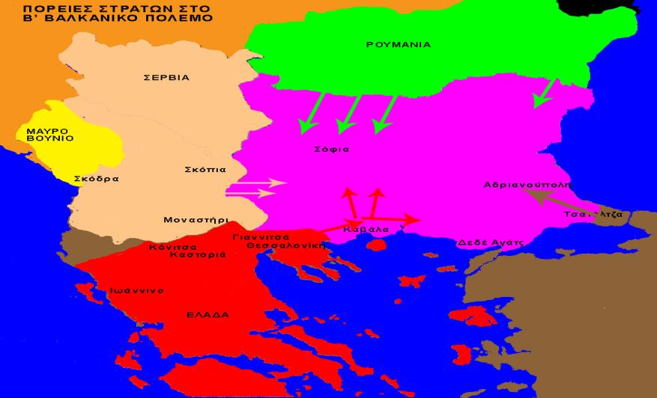
Η πορεία των στρατευμάτων στον Β΄ Βαλκανικό Πόλεμο

Slide 19
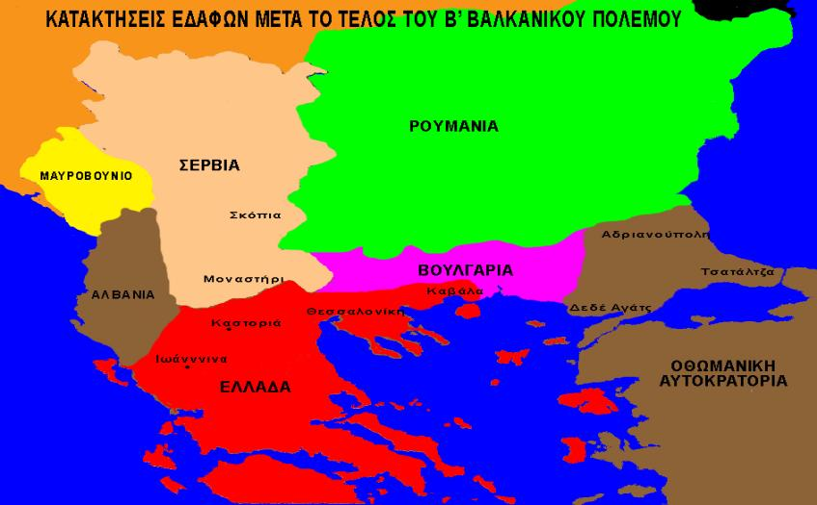
Οι κατακτήσεις εδαφών μετά τον Β΄ Βαλκανικό Πόλεμο

Slide 20
Συνθήκη Ειρήνης του Βουκουρεστίου
Υπογράφεται στο Βουκουρέστι στις 28 Ιουλίου 1913 και τερματίζει τον Β΄ Βαλκανικό Πόλεμο. Κατακυρώνει την Καβάλα και την περιοχή της στην Ελλάδα. Κατακυρώνει, επίσης, στη Σερβία και τη Ρουμανία τις περιοχές που είχαν κατακτήσει στον πόλεμο κατά της Βουλγαρίας. Είχε προηγηθεί η αναγνώριση από την Ελλάδα και τη Ρουμανία, της αυτονομίας και των θρησκευτικών και εκπαιδευτικών προνομίων στους Βλάχους της Ηπείρου και της Μακεδονίας. Η κίνηση αυτή θεωρήθηκε ως αντάλλαγμα για την υποστήριξη της Ρουμανίας στο ζήτημα της Καβάλας.

Slide 21
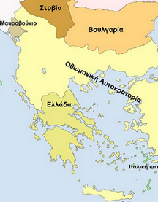
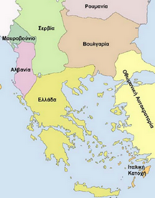
Τα Βαλκάνια πριν και μετά τους Βαλκανικούς Πολέμους
1912
1913-1914

Slide 22
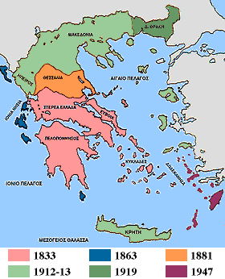
Η εδαφική επέκταση της Ελλάδας

